Slide 1
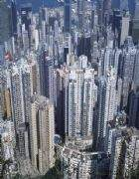
淘课件网 www.taokejian.com
24*香港，璀璨的明珠

Slide 2
淘课件网
www.taokejian.com
淘课件网-免费提供课件、教案、试题、论文、计划、总结、说课、反思、手抄报、等资源.并且所有资料无须注册免费下载.
淘课件网是您永远的学习伴侣!

Slide 3

小学三年级语文全册课件下载地址：
http://www.taokejian.com/soft/174/list174_1.html
每一课的都有好几个课件供您选，快用上面的地址去下载吧!

Slide 4
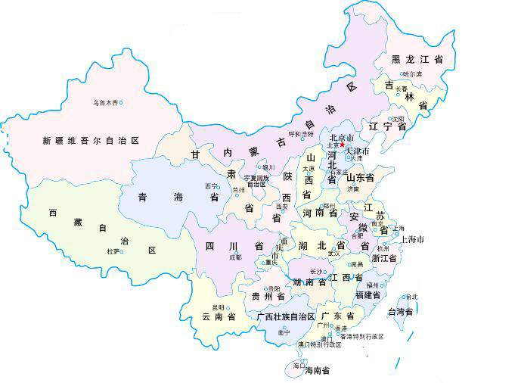
香港

Slide 5
自主学习，整体感知
要求：
1、读准字音，理解新词。
2、用自己喜欢的方式读课文，想想课文是从哪几个方面介绍香港的？

Slide 6
我会读
琳琅满目 应有尽有 物美价廉
粤菜 佳肴 一应俱全
大饱口福 旅游胜地 举世闻名 海豚 闪耀 夜幕降临 五颜六色 奔流不息 高楼大厦 光彩夺目 五洲四海 霓红灯
南海之滨 璀璨无比

Slide 7
淘课件网 www.taokejian.com
合作探究
用自己喜欢的方式读课文2——5自然段，画出每段的中心句。读一读，想一想，围绕着中心句主要写了什么？再与你的同学交流。

Slide 8
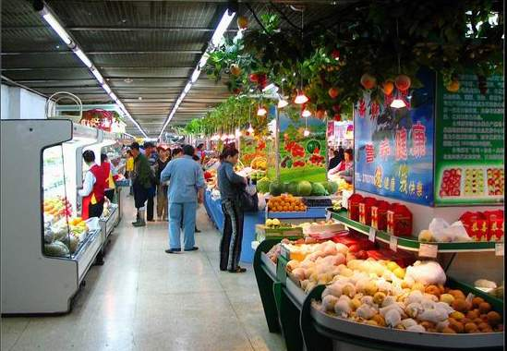
万 国 市 场

Slide 9
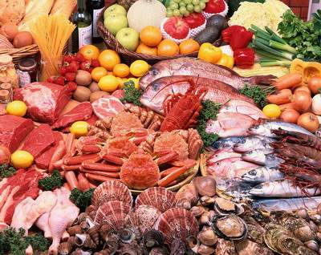
美 食 天 堂

Slide 10
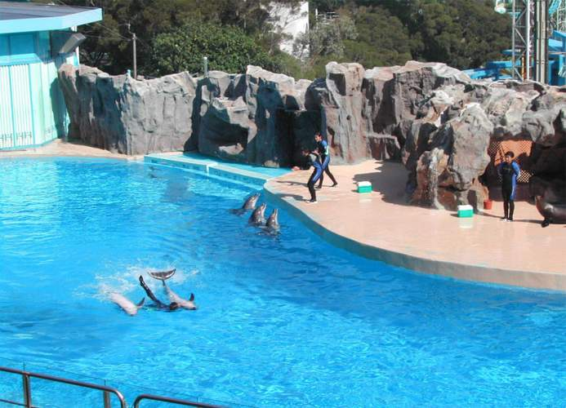
旅 游 胜 地
-----香 港 海 洋 公 园

Slide 11
香港还是一个旅游胜地。小朋友最爱去的就是举世闻名的海洋公园。公园里的海豚和海狮表演最为出色。在清澈的池水里，它们一会儿钻圈，一会儿顶球。有时还趁你不注意会突然跃出水面，向你点头，有时还会喷你一身水呢。
●
●
● ●
● ●
●

Slide 12
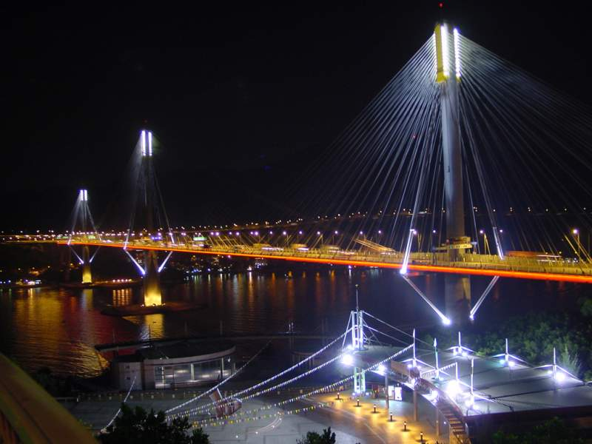
港湾里闪耀的灯光，像五颜六色的焰火，洒落人间。马路上一串串明亮的车灯，如同闪光的长河，奔流不息 。
灯的海洋

Slide 13
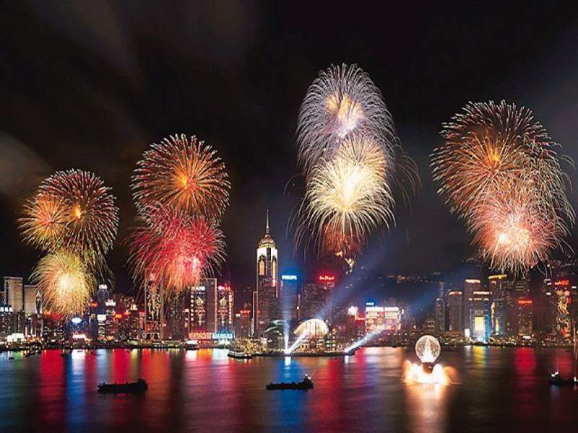
香港，真是我国南海之滨一颗璀璨无比的“明珠”。

Slide 14
淘课件网 www.taokejian.com
作业
1、抄写新词。
2、用“…一会儿…一会儿…”说一句话。
3、任选下面的一句话作为中心句，学习课文写法从不同方面把它写具体。
①六一儿童节，校园真热闹啊！
②秋天的果园真美啊！

Slide 15
淘课件网
www.taokejian.com
淘课件网-免费提供课件、教案、试题、论文、计划、总结、说课、反思、手抄报、等资源.并且所有资料无须注册免费下载.
淘课件网是您永远的学习伴侣!

Slide 16
小学三年级语文全册课件下载地址：
http://www.taokejian.com/soft/174/list174_1.html
每一课的都有好几个课件供您选，快用上面的地址去下载吧!

